Slide 1
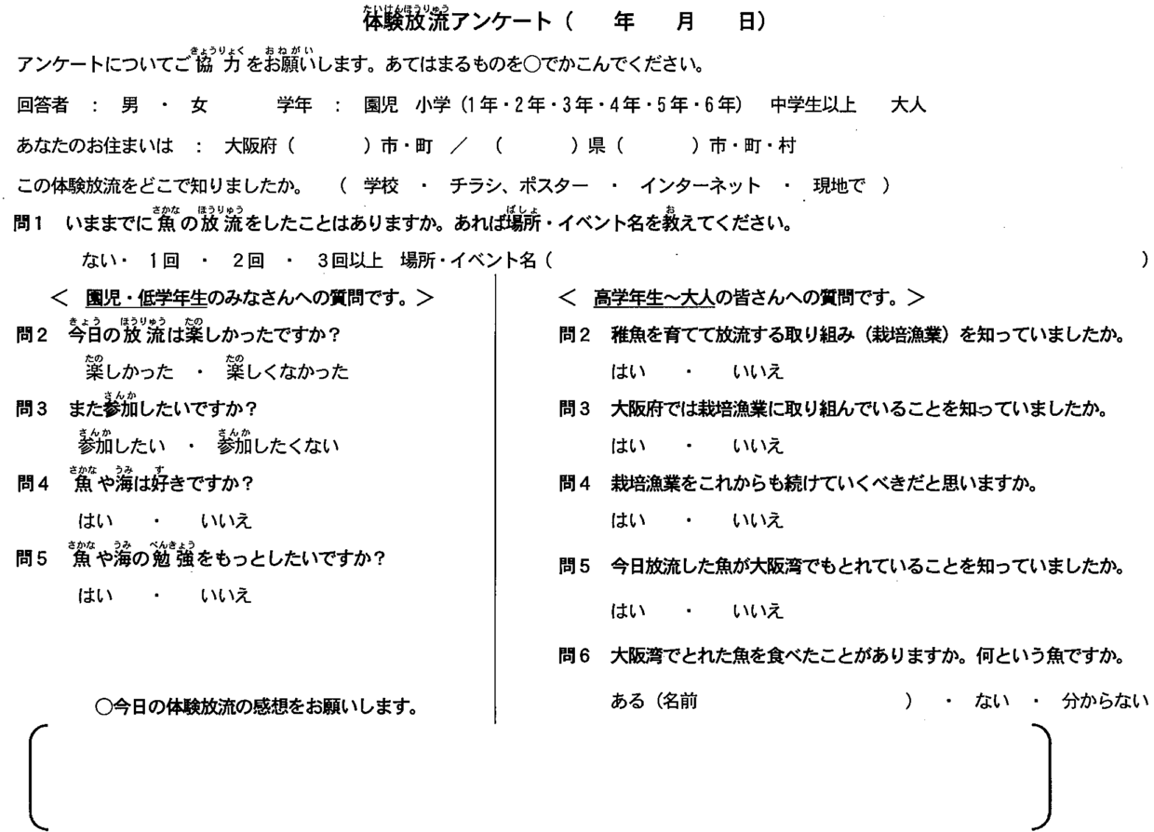
CSR（corporate social responsibility）、CS（customer satisfaction）、PR（public relations）

